Slide 1
Сервис-агрегатор актуальной информации с игровых платформ

Slide 2
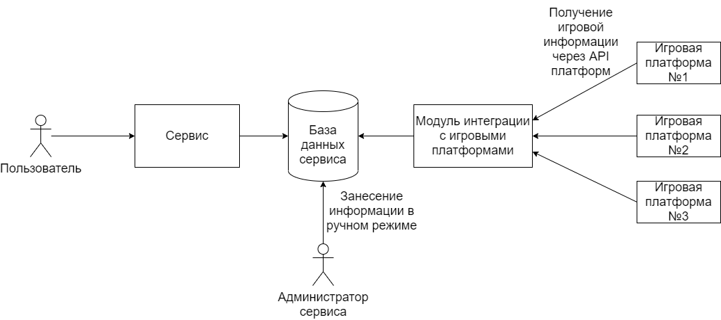
Схема объекта автоматизации

Slide 3
Сравнение с аналогичными разработками
Сервис | Поиск игр по критериям (название, жанр, издатель и т.д.) | Возможность оценивания игр пользователем | Ведение библиотеки игр пользователя | Написание отзывов к играм | Импорт и экспорт информации о библиотеке пользователя
Разрабатываемая система | + | + | + | + | +
www.backloggery.com | - | + | + | + | -
www.grouvee.com | + | + | - | - | -
lets-play.by | + | - | - | - | -
Chaynikam.info/gamebase | + | - | - | - | -
Как видно из таблицы, практически все аналогичные сервисы предоставляют возможность поиска игр с разных платформ по различным критериям, но исключают возможность взаимодействия пользователя с этой информацией (оценивание, оставление отзывов, ведение списка своих игр)

Slide 4
Список автоматизируемых функций системы
Системные функции | Пользовательские функции
Регистрация и авторизация пользователей Хранение информации с разных игровых платформ в единой базе Интеграция с игровыми платформами для получения актуальной игровой информации Возможность ручного обновления базы игр администратором | Поиск игр по критериям Просмотр страниц игр (с подробной информацией о ней) Просмотр оценок и отзывов к игре Просмотр новостей игровой индустрии Ведение своего профиля Добавление игр в свои списки (ведение личной библиотеки игр) Оценивание игр Написание отзывов к играм Экспорт своих списков в json-файл Импорт списков других пользователей из json-файла

Slide 5
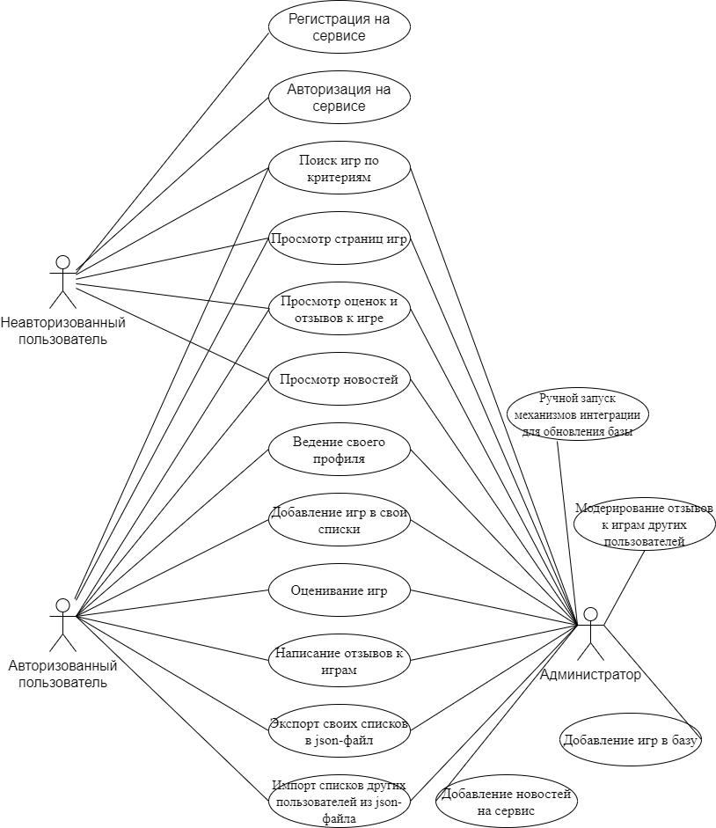
Диаграмма вариантов использования

Slide 6
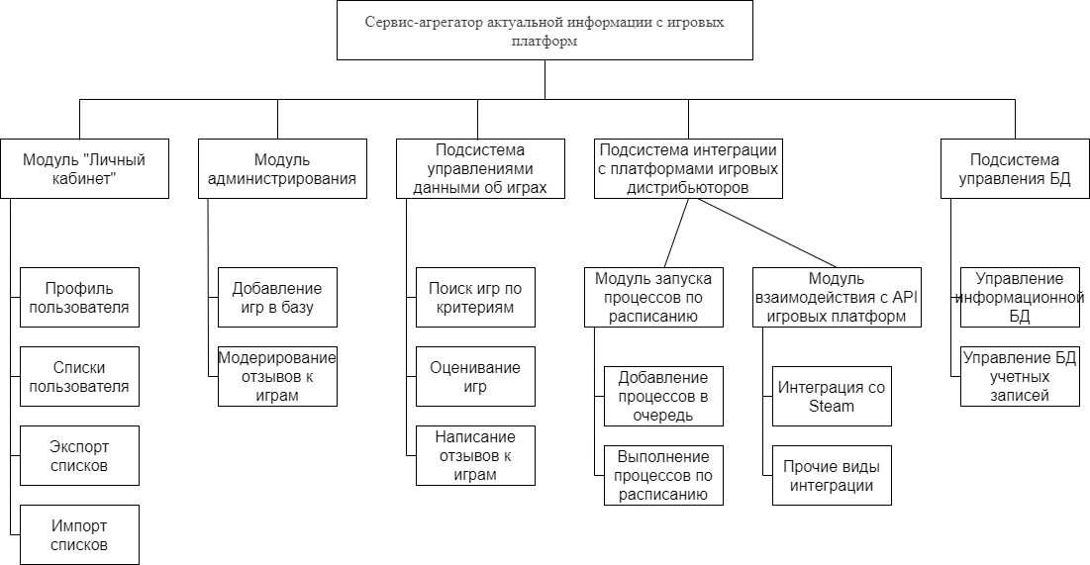
Структурная схема ИС

Slide 7
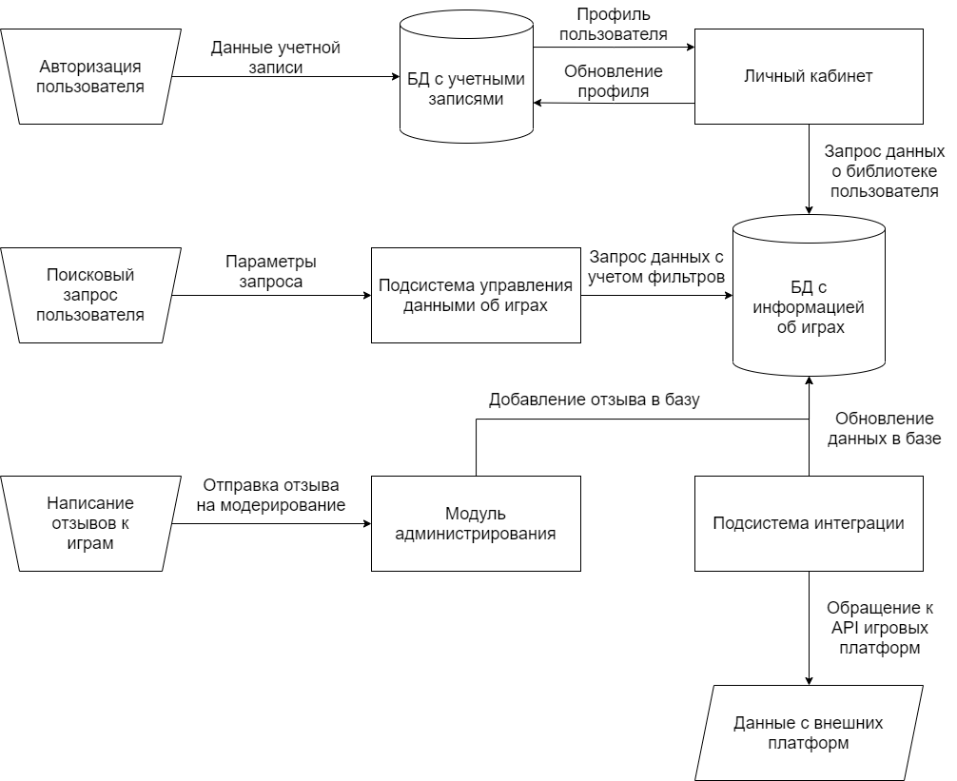
Диаграмма потоков данных

Slide 8
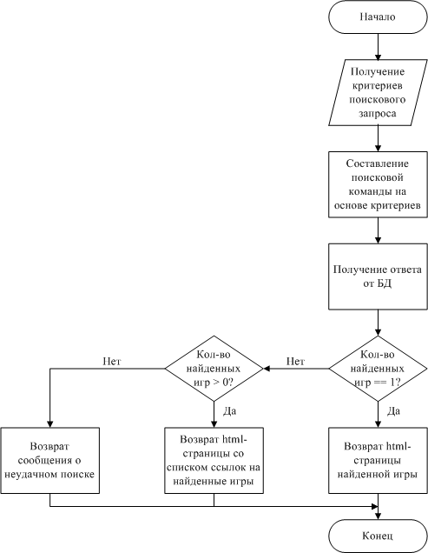
Общая схема работы алгоритма поиска игр

Slide 9
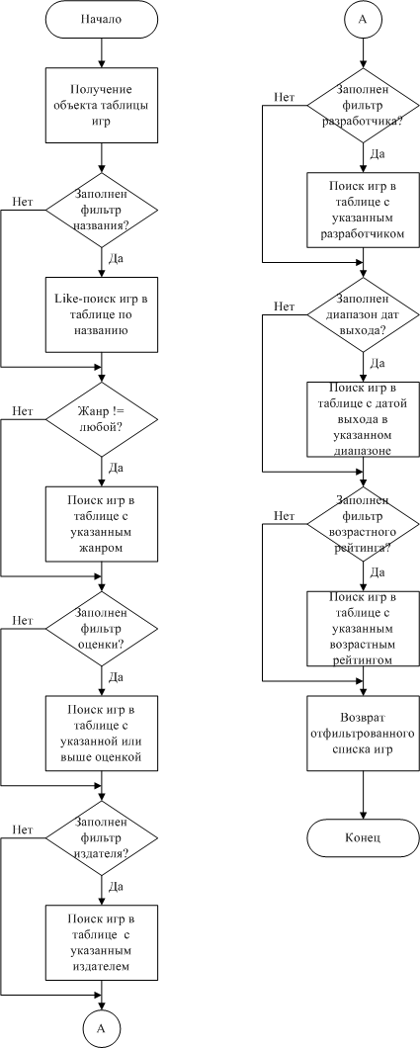
Схема алгоритма фильтрации игр

Slide 10
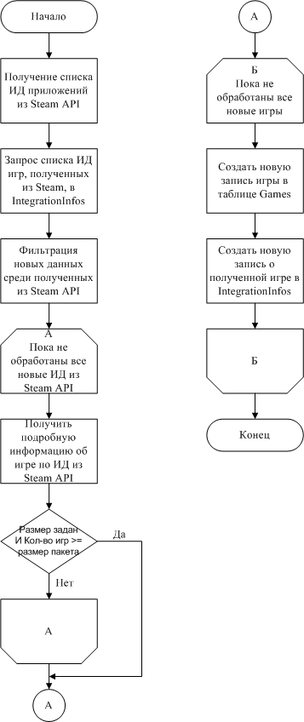
Схема работы сеанса интеграции со Steam

Slide 11
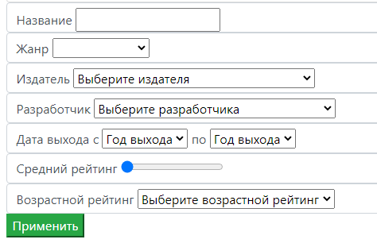
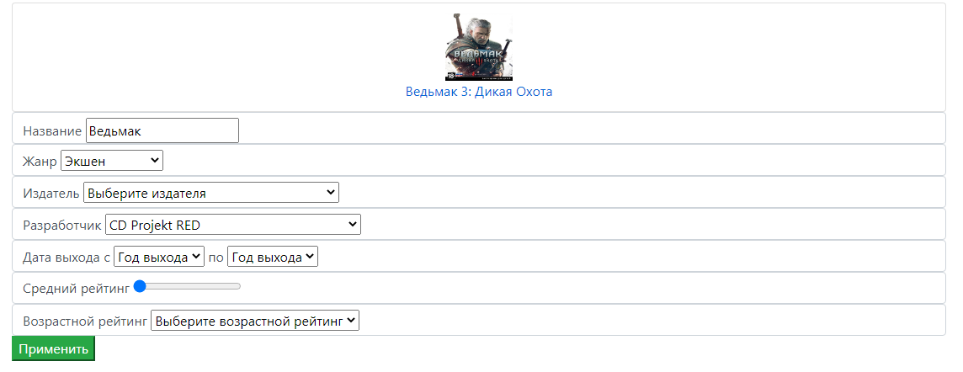
Пример поиска игр по критериям
Панель фильтрации
Результат применения поисковых фильтров

Slide 12
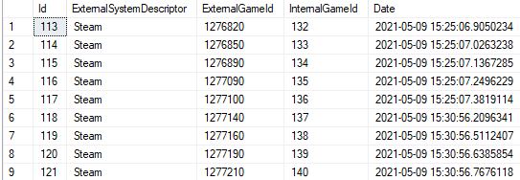
Результаты сеанса интеграции. Steam
Пример получаемой информации об игре из Steam API:
{
"730": {
"data": {
"type": "game",
"name": "Counter-Strike: Global Offensive",
"required_age": 0,
"detailed_description": "<Описание игры>",
"header_image": "<Ссылка на изображение>",
"developers": ["Valve"],
"publishers": ["Valve"],
"genres": [{
"id": "1",
"description": "Экшены"
}
],
"release_date": {
"coming_soon": false,
"date": "21 авг. 2012"
},
"background": "<Ссылка на фоновое изображение>",
}
}
}
Таблица истории интеграции

Slide 13
Спасибо за внимание!

